Slide 1
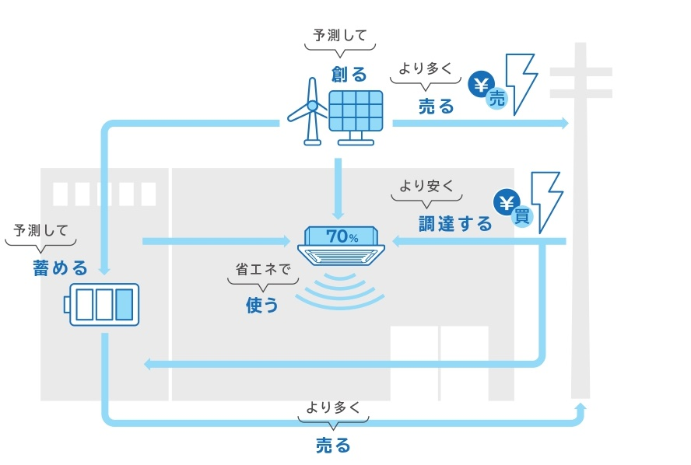
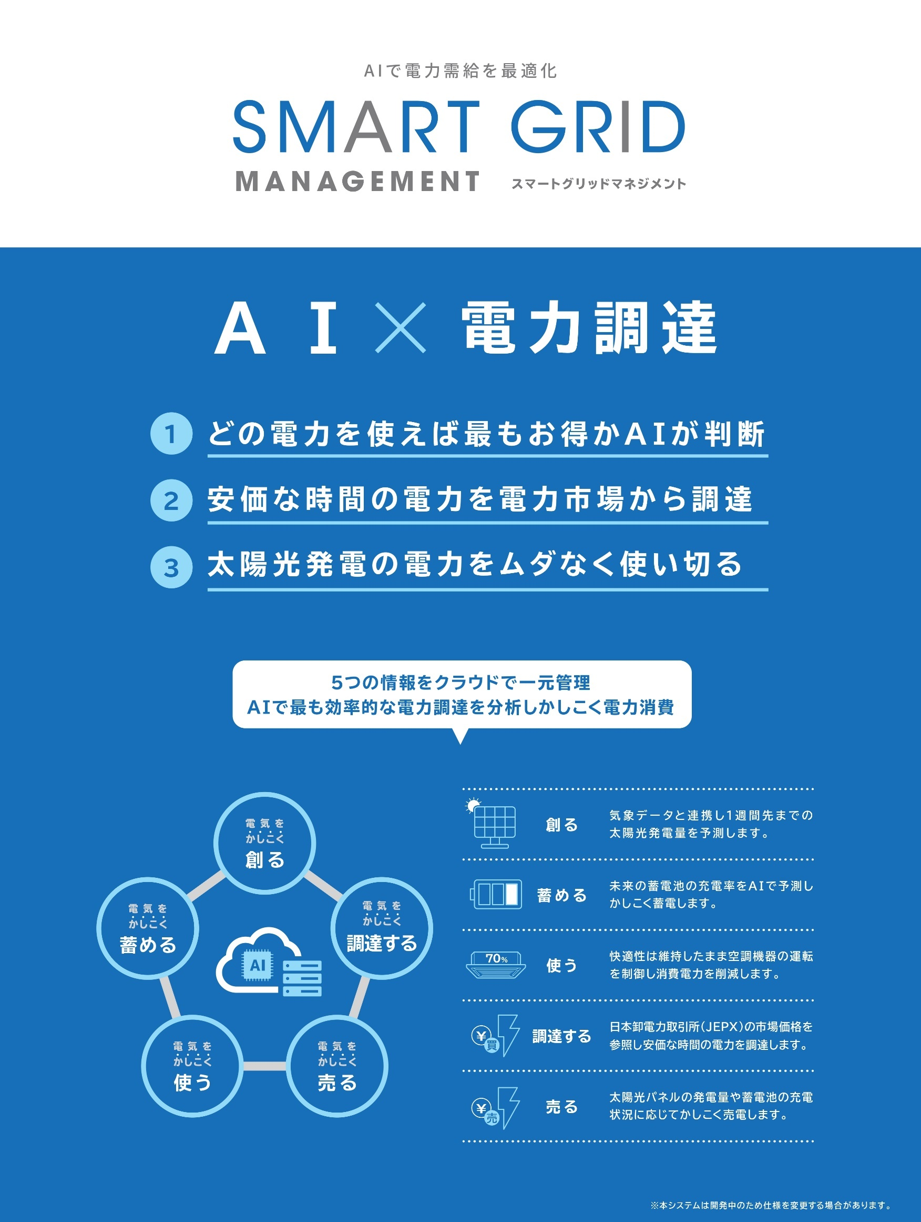

おおさかカーボンニュートラルビジネスネットワーク会員企業
省エネ
ルギー
電力の最適運用システム、
SMART GRID MANAGEMENT
会社名
株式会社未来のコト
本社・大阪の拠点
八尾市
会社
紹介
株式会社未来のコトは、空調省エネルギーシステムをはじめとする省エネルギー事業で社会のニーズに貢献してきました。
この技術を活かし、2050年のカーボンニュートラルに貢献したいと考えております。
技術
詳細
「SMART GRID MANAGEMENT
(スマートグリッドマネジメント)」は、気象情報と連動したAIが電力市場取引(JEPX)の情報を参照し、最適化された電力の運用を行う システムです。
期待する技術の活用方法・連携先
問い合わせ先
・工場などの製造業における電力の最適化
・商業施設、学校等敷地が広く、消費電力の多い施設への導入
大阪府商工労働部成長産業振興室
産業創造課グリーンビジネスG
〒559-0855
大阪市住之江区南港北1-14-16
大阪府咲洲庁舎25階
TEL：06-6210-9484
メールアドレス：green@gbox.pref.osaka.lg.jp
令和７年 4月14日時点

